Slide 1
Diseño Arquitectónico y Detallado
Sergio F. Ochoa

Slide 2
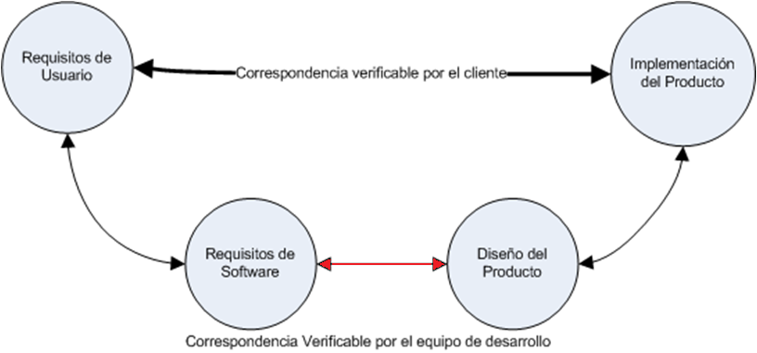
Fase de Diseño (Formalmente)

Slide 3
IMPORTANTE: Enfocarse en:
Prioridades Definidas:
Producto Acordado (y sus componentes):
Requisitos deseables
(si nos sobra tiempo)
Requisitos no mandatorios, pero comprometidos
en el proyecto
Capa 3: Interfaces de Usuario
Capa 2: Lógica de Negocio
Requisitos de Usuario que son el CORE del Proyecto
Capa 1: Espacio de Datos

Slide 4
Documento de Diseño
PARTE 1: Descripción General
PARTE 2: Diseño Arquitectónico
PARTE 3: Diseño Detallado
PARTE 4: Matriz de Trazado
El documento de diseño sirve de hoja de ruta, mostrando las actividades que hay que hacer (sale de MainReq)…

Slide 5
Documento de Diseño
PARTE 1: Descripción General
1.1 Propósito del Sistema
1.2 Ámbito (Definición del Problema)
1.3 Definiciones, Siglas y Abreviaturas
1.4 Referencias
1.5 Visión General
1.6 Servicios a Brindar por el Producto

Slide 6
Documento de Diseño
PARTE 2: Diseño Arquitectónico
2.1 Arquitectura Física
2.2 Arquitectura Lógica (esto viene del Doc. de Req.)
2.3 Modelo de Datos
PARTE 3: Diseño Detallado
3.1 Diseño Detallado de Módulos
3.2 Modelo de Navegación del Sistema
3.3 Interfaces de Usuario (todas las importantes)
PARTE 4: Matriz de Trazado

Slide 7
Parte 1: Descripción General
1.1 Propósito. Narrativa que describe el propósito del sistema a desarrollar.
1.2 Alcance. Narrativa que establece el alcance del proyecto (¿qué requisitos importantes están dentro? y ¿cuáles fuera?).
1.3 Definiciones, acrónimos y abreviaciones. Listado de acrónimos, con su significado.
1.4 Referencias. Se colocan las referencias de los documentos utilizados para construir el DD.
1.5 Descripción general. Narrativa que describe a grandes rasgos el sistema a desarrollar.

Slide 8
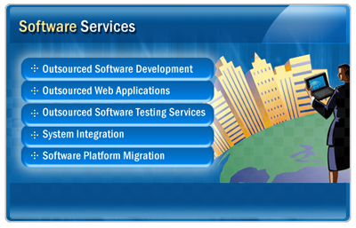
Parte 1: Descripción General
1.6 Servicios a Brindar por el Producto. Se identifican los principales servicios que debe brindar el producto, entiéndase:
- Consultas.
- ABM/CRUD (altas, bajas y modificaciones) de datos sobre entidades (mantenedores).
- Presentación de formularios por pantalla/impresos.
- Nivel de calidad del producto.
- Otros procesos.

Slide 9
Parte 2: Diseño Arquitectónico
El diseño arquitectónico tiene que ver con los macro-componentes de nuestro sistema.
Debe tener en cuenta los requisitos de software (sección 3.2 del Doc. de Req.).
Involucra la especificación de:
2.1 Arquitectura Física (o Ambiente Operacional)
2.2 Arquitectura Lógica (o Arquitectura del Software)
2.3 Modelo de Datos (o Arquitectura de la Data)

Slide 10
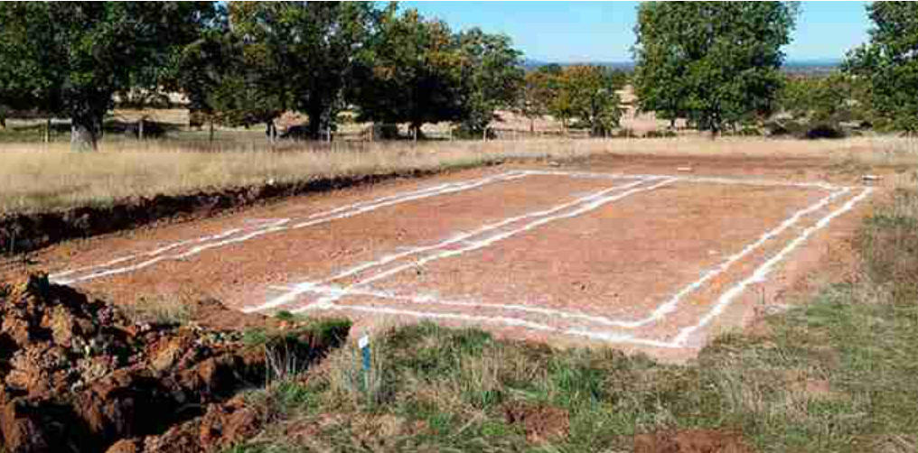
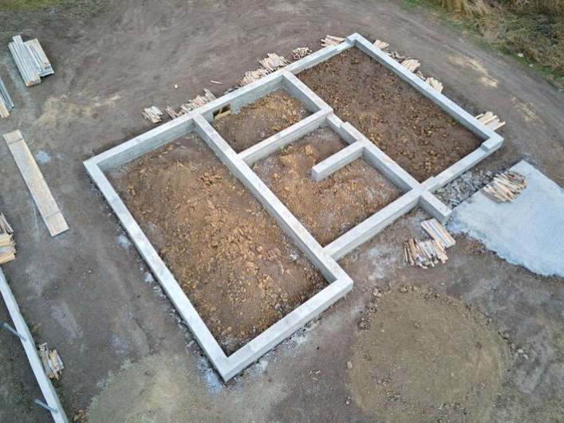
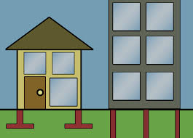
Relación entre Componentes Estructurales
Arquitectura Fisica
Arquitectura Fisica
Modelo de Datos
Arquitectura Lógica

Slide 11
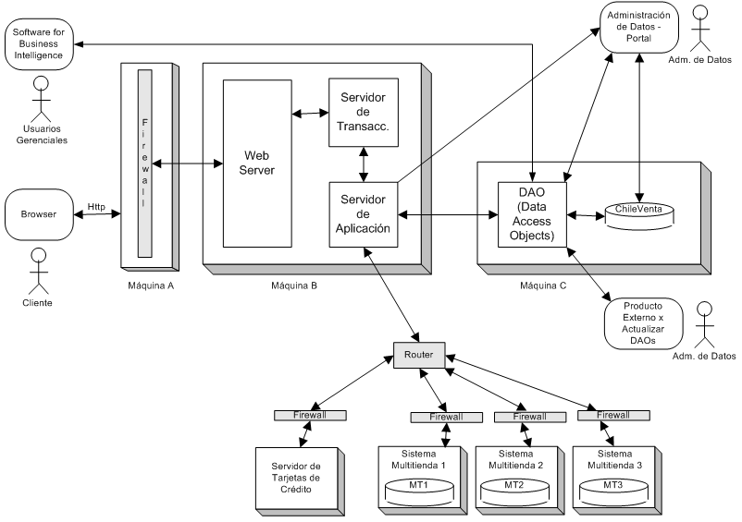
2.1 Arquitectura Física (Ejemplo visto en clases)

Slide 12
2.2 Arquitectura Lógica
Expresa los componentes de software (subsistemas, o macro-funciones) de la solución, y la relación entre ellos.
Se puede utilizar casi cualquier nomenclatura (DFD, Diagr. de clases, bloques, casos de uso, dibujo informal, etc.).
En nuestro caso, la mayoría de las aplicaciones utilizarán estas tres capas para separar los intereses de la aplicación.
Capa 3: Interfaces de Usuario
Capa 2: Lógica de Negocio
Capa 1: Espacio de Datos

Slide 13
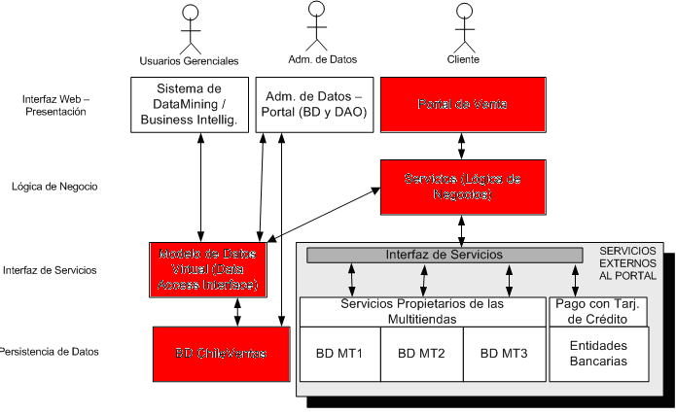
2.2 Arquitectura Lógica (ejemplo visto en clase)

Slide 14
2.3 Modelo de Datos
Debe estar completo, es decir:
Entidades y atributos (con nombres representativos)
Claves primarias y foráneas.
Vínculos y cardinalidades,
etc.

Slide 15
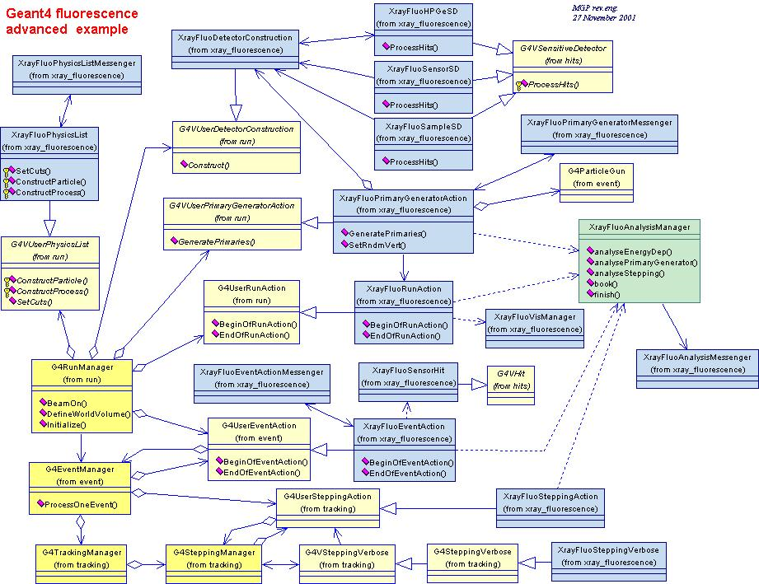
Diseño Detallado

Slide 16
3. Diseño Detallado
Representa el diseño detallado de los componentes de la arquitectura (es el doble click a esos componentes).
Para efectos del proyecto especificaremos el Diseño Detallado por capas:
Diseño Detallado de Módulos
Modelo (o mapa) de Navegación de Sistema
Interfaces de Usuario (las principales y las distintas)

Slide 17
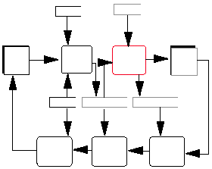
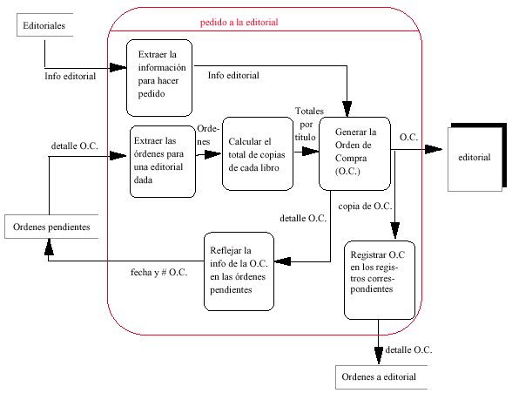
3.1 Diseño Detallado de Módulos
Indicar qué y cómo lo hace el módulo.
Pueden usar DFD u otro tipo de representación gráfica.

Slide 18
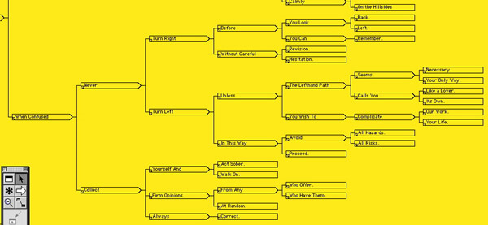
3.2 Modelo de Navegación del Sistema
Especificar el modelo (o mapa) de navegación del sistema, identificando las distintas interfaces.

Slide 19
3.2 Modelo/Mapa de Navegación del Sistema
Lo ideal es contar con un prototipo clickeable para evaluar el modelo de navegación.

Slide 20
3.3. Diseño de Interfaces
Se diseña cada interfaz diferente, que guarde relación con el modelo de navegación (3.2).
El objetivo es siempre reducir la sorpresa.

Slide 21
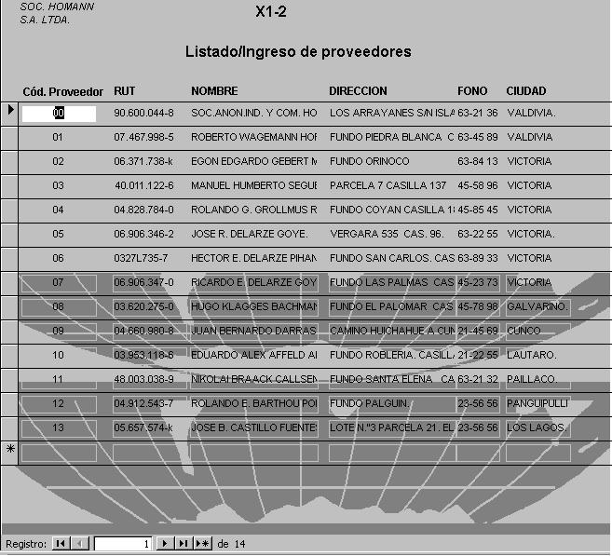
3.3. Diseño de Interfaces

Slide 22
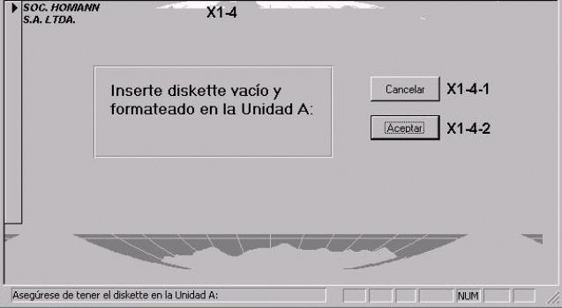
3.3. Diseño de Interfaces
Las interfaces diseñadas DEBEN garantizar un nivel mínimo de usabilidad, que haga que el usuario pueda usar el sistema.

Slide 23
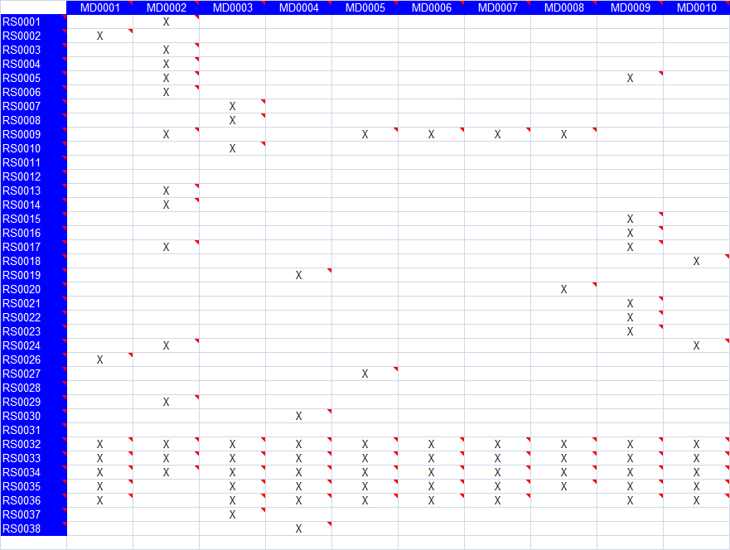
4 Matriz de Trazado (cont.)

Slide 24
Conclusiones
El Documento de Diseño (DD) indica el contenido y el funcionamiento del software.
Puede ser acompañado de un prototipo del sistema (y es aconsejable que así sea).
La estructura del DD puede ser ajustada a las necesidades del proyecto o equipo desarrollador.
… pero no en este curso.

Slide 25
IMPORTANTE
Para la revisión del DD de las Iteraciones I y II, cada equipo debe preparar una presentación de 15 minutos, explicando:
La Arquitectura Física (colocar technol. si están definidas)
El Modelo de Datos (la parte que aborda el sistema).
La Arquitectura Lógica de la Solución.
Diseño Detallado de los Principales Módulos (componentes) de la Solución.
Principales Interfaces de Usuario (al menos todas las que aborden el “core” del sistema).

Slide 26
IMPORTANTE
El protocolo de Revisión del Diseño es igual al del Doc. de Requisitos:
La especificación debe estar disponible en MainReq al menos 24hs antes de la revisión.
Durante la revisión:
Presentación del Producto
Observaciones de l@s Ingenier@s de Calidad
Preguntas y Respuestas del Público
Observaciones del Equipo de Cátedra.
48hs después de la revisión, l@s ingenier@s de calidad suben la bitácora de la revisión a Ucursos.

Slide 27
Diseño Arquitectónico y Detallado
Sergio F. Ochoa

